Slide 1
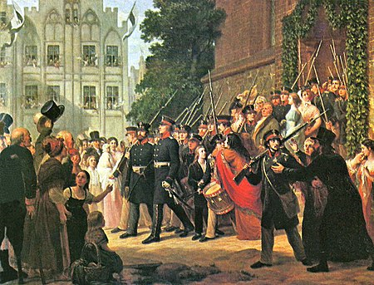
Германия тарихий таълимотлари
Тайёрлади:кат. ўқит. М.Аллаярова

Slide 2
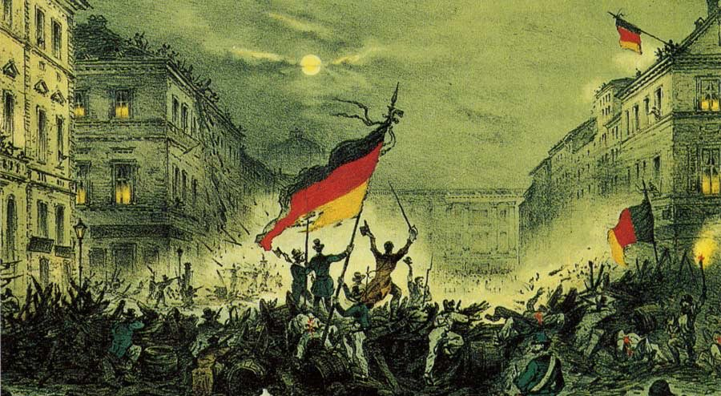
Асосий саволлар
1. Германия тарихий мактабларининг ўзига хос хусусиятлари.
2. Ф.Листнинг иқтисодий қарашлари.
3. Тарихий мактаб (В.Рошер, К.Книс ва Б.Гилдебранд).

Slide 3
Германия тарихий мактабларининг ўзига хос хусусиятлари
ХIХ асрнинг ўрталарида яъни Германия ерларини бирлаштириб, ягона давлатга айлантирилиш даврида классик иқтисодий мактабга муқобил яна бир йўналиш "немис тарихий мактаблари" йўналиши вужудга келди. Бу мактаблар нафақат тарихий балки ижтимоий-тарихий йўналишни ўз ичига олиб, классиклардан фарқ қилиб, сиёсий иқтисод фани тадқиқот мавзуига иқтисодий ва ноиқтисодий омилларни киритдилар

Slide 4
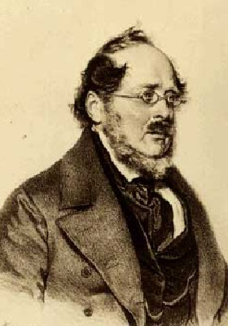
Ф.Листнинг иқтисодий қарашлари
(1789-1846 йй.)
Қийматни ишлаб чиқарувчи кучлар, "миллатнинг руҳи" (тож-тахтнинг мерос бўлиб қолиши, ҳуқуқ, суд, армия, политция ва шу кабилар) яратади.
Хўжалик тараққиётининг бешта
босқичга бўлади:
бадавийлик,
чўпонлик,
деҳқончилик,
мануфактура,
савдо.

Slide 5
Германияда тарихий мактаблар шаклланиши босқичлари
I
Биринчи давр ХIХ асрнинг 40-60-йилларини ўз ичига олиб "Эски тарихий мактаб" даври деб номланади. В.Рошео, К.Книс ва Б.Гилдебранд бу даврнинг асосий муаллифларидир.
II
Иккинчи давр ХIХ асрнинг 70-90 йилларига тўғри келиб "Янги тарихий мактаб" даври деб номланади. Г.Шмоллер ва Л.Брентано бу даврнинг асосий ижодкорларидир.
III
Учинчи давр ХХ асрнинг 30-йилларигача давом этиб "Энг янги тарихий мактаб" даври ёки қисқача "ижтимоий йўналиш" номини олди. В.Зомбарт ва М.Веберлар унинг асосий муаллифлари эдилар

Slide 6
Вилгельм Георг Фридрих Рошер (1817-1894) Германиядаги тарихий мактабнинг асосчиси
Иқтисодий қонунларнинг объективлигини рад қилиш бу таълимотнинг ўзагидир. В.Рошер ижтимоий иқтисодиётнинг умумий қонунияти йўқ, балки фақат иқтисодий омиллар тараққиётининггина қонунлари бор, деб даъво қилган эди.
Сиёсий иқтисод миллат олдида бурч туйғусига эга бўлган маънавий фандир.

Slide 7
Карл Книс (1821-1892) "Тарихий усул нуқтайи назаридан сиёсий иқтисод" китоби (1853)
К.Книс алоҳида иқтисодий қонунлар йўқ, фақат доимо ва ҳамма жойда амал қиладиган табиий қонунлар бор деб даъво қилди. Шунга асосланиб у хусусий мулкчилик ва капитализмнинг абадийлиги тўғрисида хулоса чиқарди.
Книс миллат турмушининг иқтисодий шароитлари учун индивид (шахс), жамият ва давлатнинг масъулиятини эклектик (қоришма) тарзда бирлаштирмоқчи бўлди, пулни талқин этишда металлчилар консепцияси позитциясида қолди.

Slide 8
Бруно Гилдебранд (1812-1878) "Ҳозирги замон ва келажакнинг сиёсий иқтисоди" китоби (1848)
Иқтисодий ходисаларни тадқиқ қилишнинг тарихий усули бу жамият тизимининг иқтисодий қонунларини таҳлил этишга статистика ва тарихий маълумотларни юзаки тарзда тўплашни қарама-қарши қўйди.
Қийматни фойдалиликдан иборат деб билди ва хусусий мулкчиликнинг ҳимоячиси бўлиб майдонга чиқди.
Б.Гилдебранд таклиф этган инсоният тараққиётининг системаси натура, пул ва кредит хўжалигини ўз ичига олади.

Slide 9
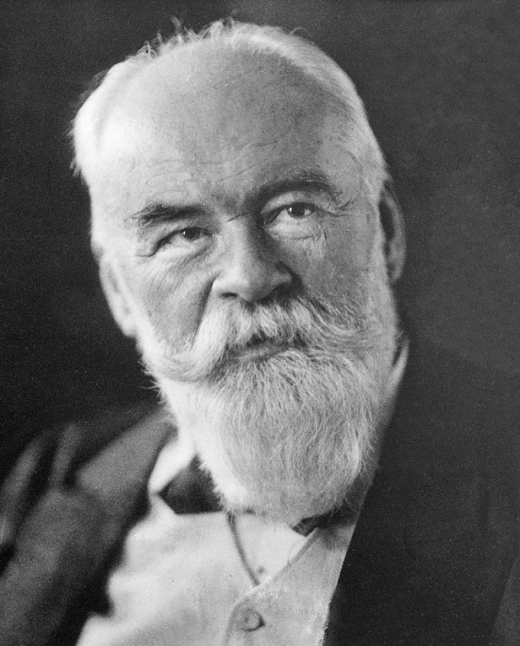
Янги тарихий мактаб ва "ижтимоий йўналиш"Густав Шмоллер (1838- 1917)
Г.Шмоллер иқтисодиётда одоб-ҳуқуқ омилини белгиловчи омил деб ҳисоблаб, ҳар бир халқнинг ҳаёт тарзи одоб қоидаларида, хўжалик ҳуқуқида ўзининг асосий ифодасини топади, деб таъкидлайди. Янги тарихий мактаб иқтисодчилари хўжалик
турмушида буржуа-помешчик
давлати ҳал қилувчи рол ўйнайди
деб билар эдилар. Улар Германияда
кучли миллий давлат ташкил
этилиши тарафдори эдилар.

Slide 10
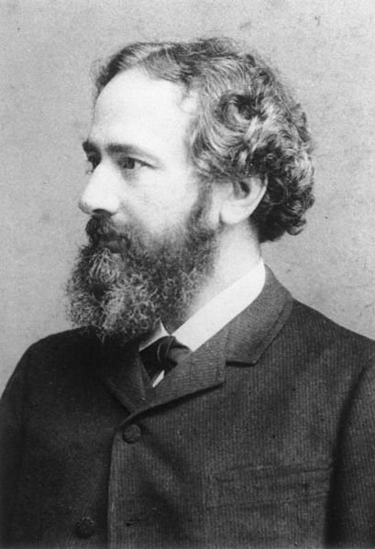
Лун Брентано (1844-1931)
Л.Брентано иқтисодиётда аҳлоқ
ва ҳуқуқ омиллари белгиловчи рол
ўйнайди деб ҳисоблаб, ишлаб чиқариш
ва унинг табиий ва ижтимоий жиҳатларига
эътибор бермайди. У айрбошлаш консепциясининг тарафдори бўлиб реализация ва айрибошлаш шароитларининг ўзгариши хўжалик турмушида ва ишлаб чиқариш шаклларида белгиловчи аҳамиятга эга бўлади деб ҳисоблайди. Л.Брентано либерал капиталистларнинг манфаатларини ифодалаб, немис ишчилар сифининг инқилобий-сиёсий чиқишларига қарши эди.

Slide 11
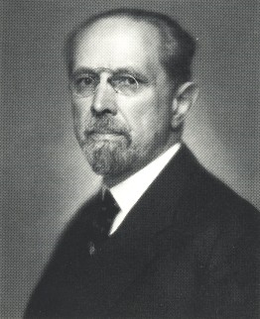
Вернер Зомбарт (1863-1941)

Slide 12
Вернер Зомбарт (1863-1941)
Қийматнинг меҳнат назарияси "ишнинг ғояси" деб эълон қилинди ва фикран мантиқий бир ишдан иборат деб кўрсатилди.
Зомбарт ишлаб чиқаришнинг уч омили хусусидаги назариянинг тарафдори бўлиб (капитал, меҳнат, ер), антагонистик зиддиятлар ва иқтисодий инқирозларнинг муқаррарлигини инкор этди.
У ўз асарида ижтимоий-иқтисодий форматциялар тўғрисидаги таълимотни ва айниқса пролетариат диктатураси назариясини инкор қилди.

Slide 13
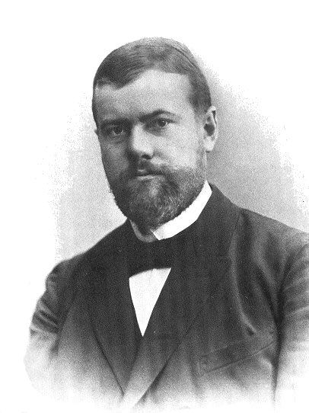
Макс Вебер (1864-1921)

Slide 14
Макс Вебер (1864-1921)
М.Вебер нотўғри фикрга асосланган миллатчилик ва бир тарафлама "тарихий усул"дан озоддир.
У юксак бенуқсон типлар консепциясини илгари сурди.
Юксак ва бенуқсон тип - бу ўз моҳиятига кўра олим шакллантирган конкрет фактлар ва у ёки бу халқнинг тарихий ривожланиш жараёнларини Макс Вебер тушунтириб бериши учун тузадиган муаян схемасидир.

